Slide 1
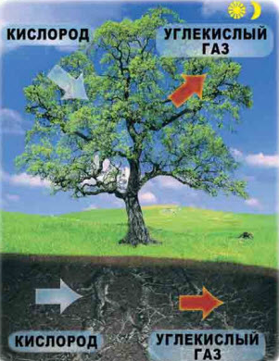
Дыхание
http://school.xvatit.com/images/1/1d/Pit.jpg

Slide 2
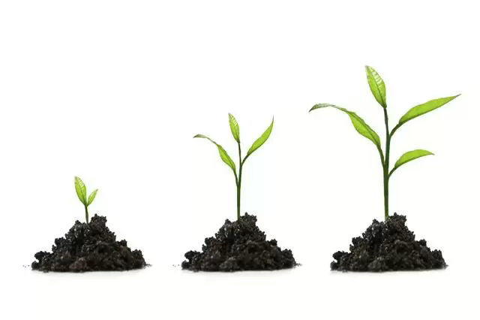
Рост
http://vo-vremya.ru/big_photo/151-1-619.jpeg

Slide 3
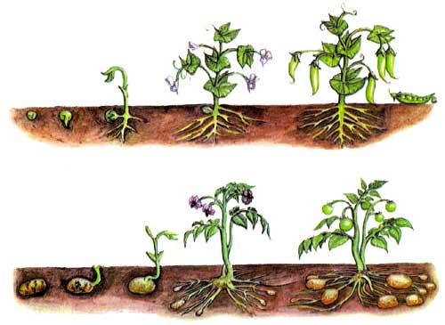
Развитие
http://samsmaintenance.com/uploads/posts/2012-02/1329742475_razvitie_rastenii.jpg

Slide 4
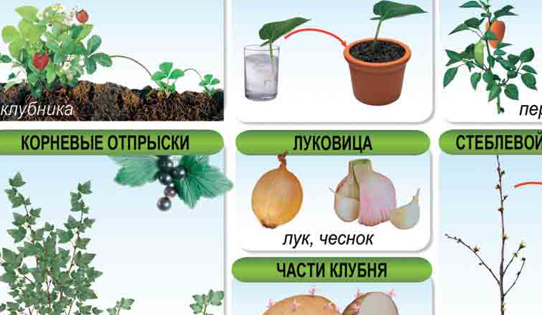
Размножение
http://www.koalenok.ru/published/publicdata/KOALENOKKK/attachments/SC/products_pictures/921_enl.jpg

Slide 5
Основные процессы жизнедеятельности растений
Размножение
Дыхание
Рост
Развитие
Питание

Slide 6
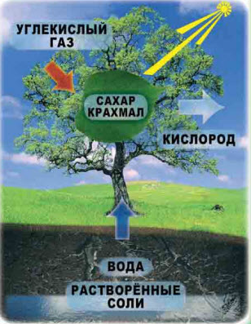
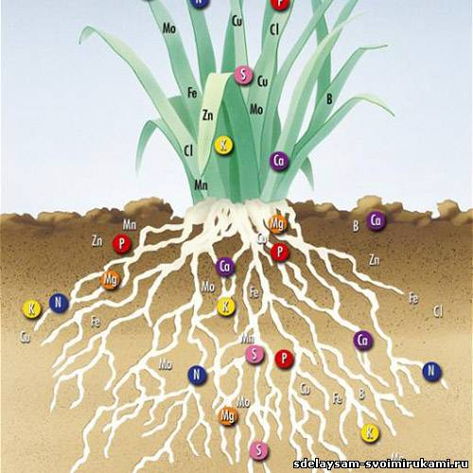
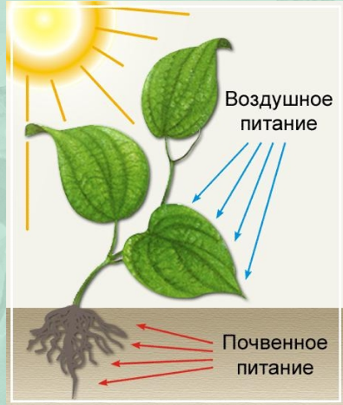
Что такое питание растений?
Питание растений
– это ___________
поглощения и ________растениями из ________ _______ химических элементов, необходимых для их жизни.
Большая советская энциклопедия
процесс
усвоения
окружающей среды

Slide 7

Почвенное питание растений
Корневое или минеральное

Slide 8
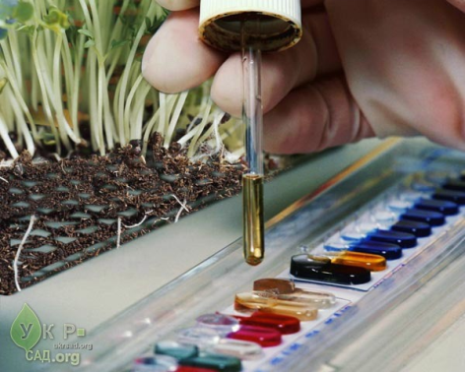
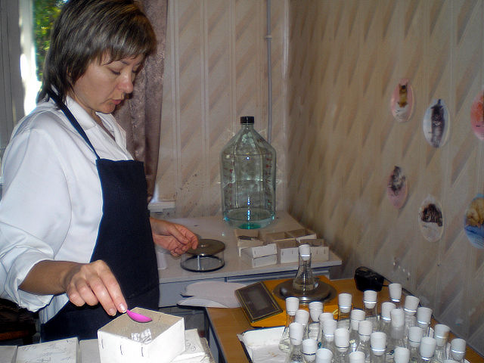
Агрохимия
Агрохимики
(врачеватели полей)
http://stavagroland.ru/wp-content/uploads/2012/10/defining-parameters-of-fertility-in-soils-under-the-tab-gardens-01.jpg

Slide 9
Какие вещества поглощает корень?
ВОДА
Минеральные соли
Тело растений на 50-98% состоит из воды.
Азот
Калий
Фосфор
Кальций
Магний
Сера
…
Почвенное питание – это поступление воды и минеральных солей в растение из почвы через корень.

Slide 10
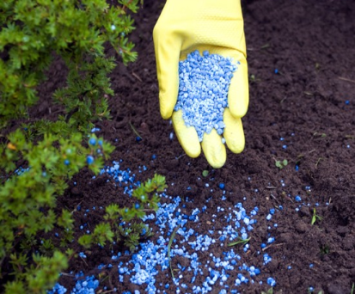
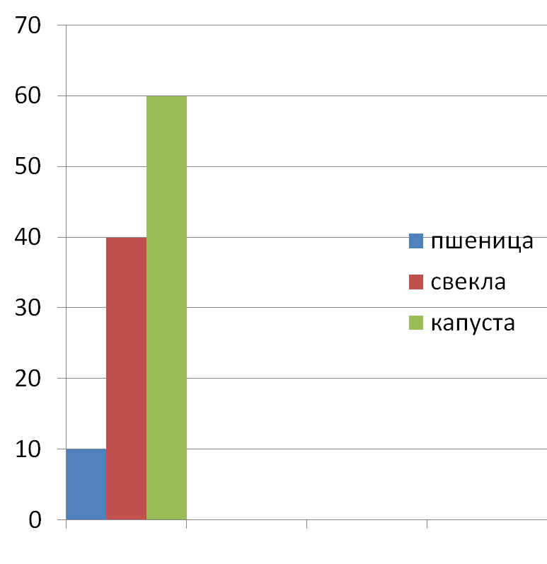
Какие удобрения нужны растению?
http://mediasubs.ru/group/uploads/sa/sadovodom/image2/E0ZGZjODc.jpg
Вынос кальция (кг) с 1 тонной урожая

Slide 11
Удобрения
Азот, калий, фосфор
Медь, марганец…
Навоз, торф, перегной,
компост.
Минеральные
Органические
макроудобрения
микроудобрения

Slide 12
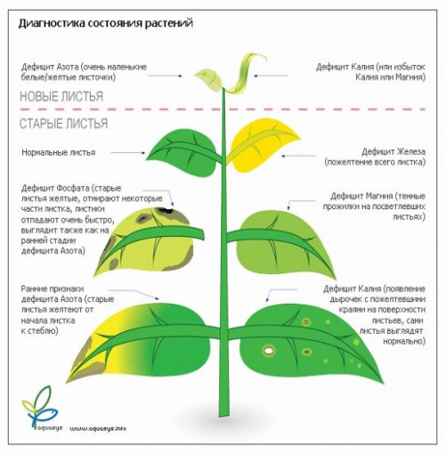
Определите, какие удобрения необходимы данным растениям для улучшения почвенного питания?
Найдите необходимые удобрения в коллекциях.
Ответ обоснуйте.
http://www.akva-dv.ru/blogs/161-jedbez.html

Slide 13
Домашнее задание
Обязательный уровень - прочитать параграф 27 (1-3).
Дополнительный уровень – решить биологическую задачу.

Slide 14
Оцени урок!
Цель урока достигнута. Узнал много интересного.
Цель урока достигнута. Узнал много, но хотел бы узнать больше.
Цель урока не достигнута. Ничего интересного для себя я не узнал.

Slide 15
Информационные ресурсы
http://www.valleyflora.ru/41-4.html
profession-online.ru/o_professiyah/9/
http://nsportal.ru/shkola/biologiya/library/pochvennoe-pitanie-rastenii
http://dic.academic.ru/dic.nsf/bse/120736/Питание
http://www.akva-dv.ru/blogs/161-jedbez.html

